Slide 1
2025 SZFM
GROUP 3 PROJEKTMUNKA
Koszta Félix, Erdélyi Péter, Dániel Magyar, Hoszpodár Patrik

Slide 2
Elképzelés ötlet
Az eredeti koncepció, hogy egy Wolt/Foodora másolatot hozzunk létre. Ahol ételt/italt lehet rendelni
Különböző feladóktól(éttermi szolgáltatóktól)
Üzemeltetési lehetőség
Piaci lehetőség
Felhasználói felület

Slide 3
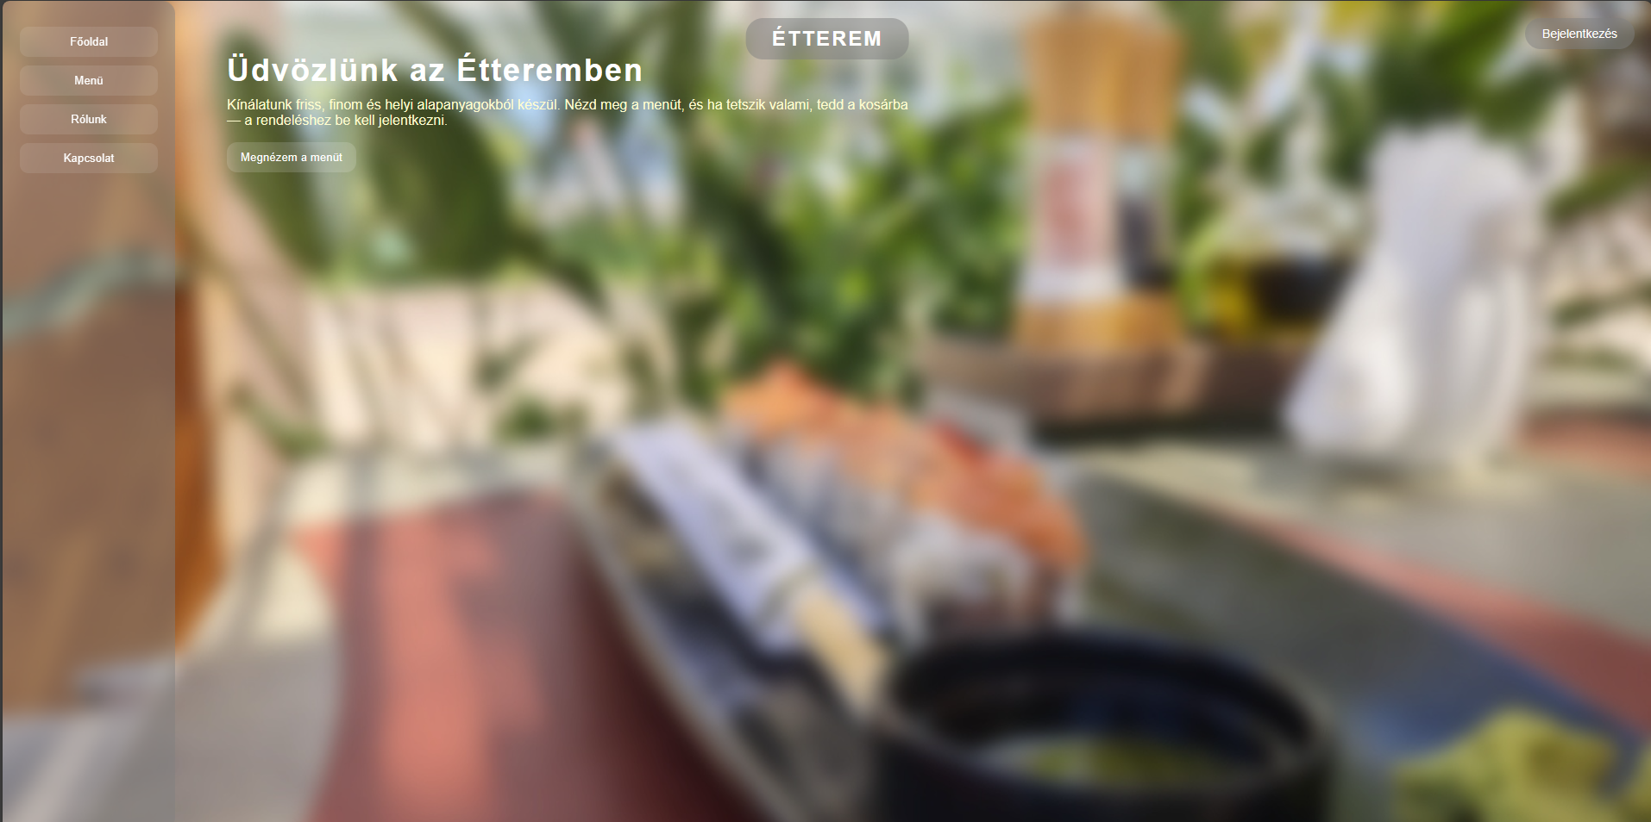
Tervezett első soros ötletek
Bejelentkezés -> felhasználói fiók (létrehozás/törlés és egyéb menedzsment)
Különböző felhasználói szerepkörök
Adminisztrációs felület
Dinamikus skálázhatóság
Adatvédelmi irányelvek
Kész piac képes termék koncepció

Slide 4
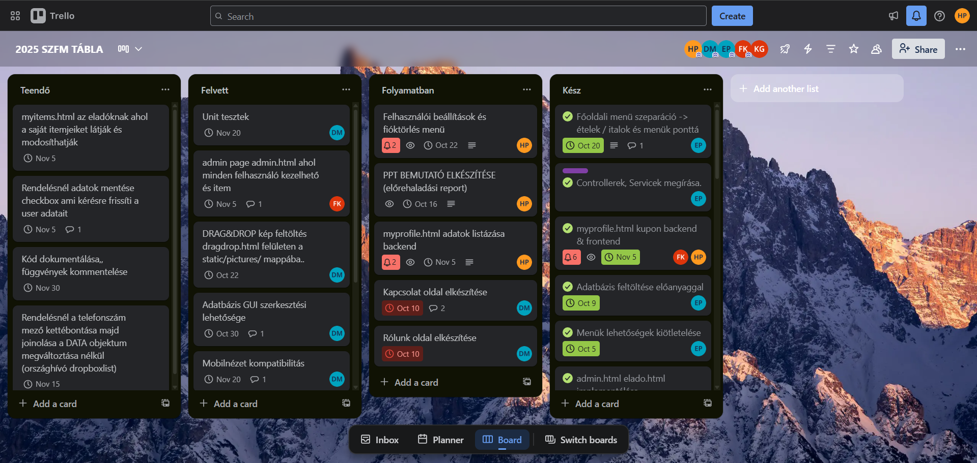
Kanban tábla - Trello
Link: https://trello.com/b/hM2N6foj/2025-szfm-tabla

Slide 5
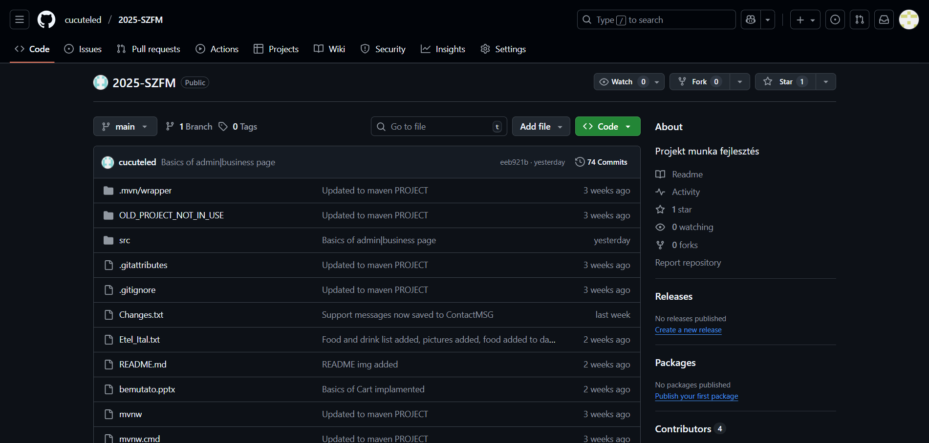
GitHub Repository
Link: https://github.com/cucuteled/2025-SZFM

Slide 6
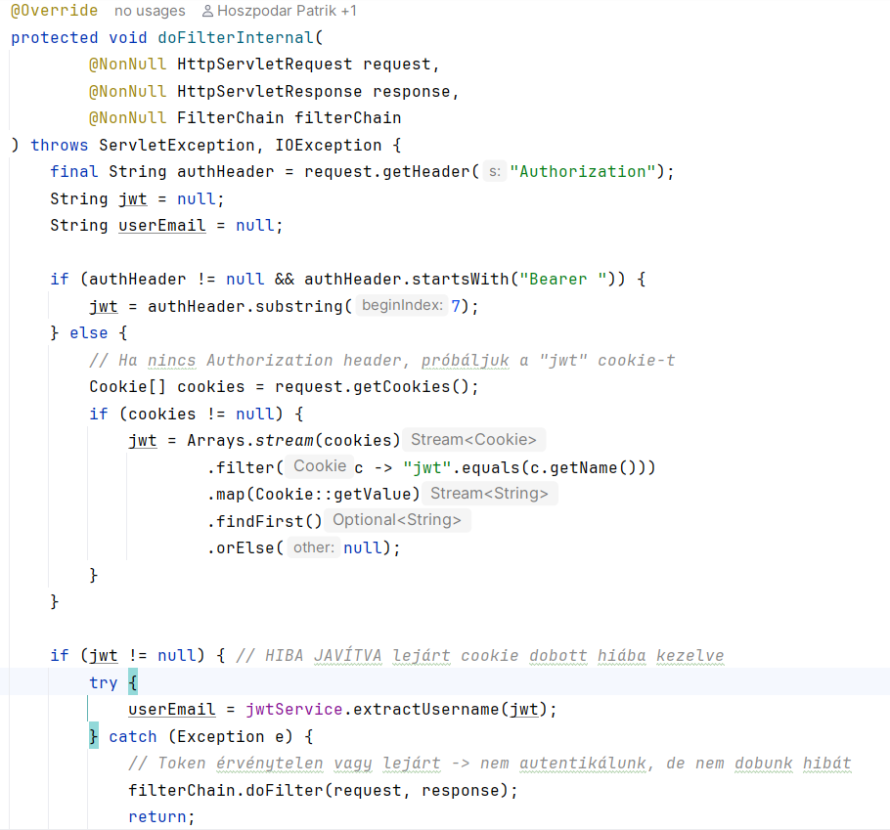
Autentikáció - JWT
A felhasználók azonosítását JSON Web Token (JWT) segítségével végezzük.
Bejelentkezéskor a backend JWT tokent generál, amit HTTP-only cookie-ban tárolunk a kliens oldalon.
Minden későbbi kérésnél a szerver ellenőrzi a token érvényességét, így nincs szükség szerveroldali session kezelésre (stateless működés).
A JwtAuthenticationFilter a bejövő kéréseknél ellenőrzi a cookie-ban lévő tokent, és ha az érvényes, beállítja a felhasználói kontextust.
Kijelentkezéskor a szerver törli a JWT cookie-t, ezzel érvényteleníti a munkamenetet.
JwtAuthenticationFilter kódrészlet

Slide 7
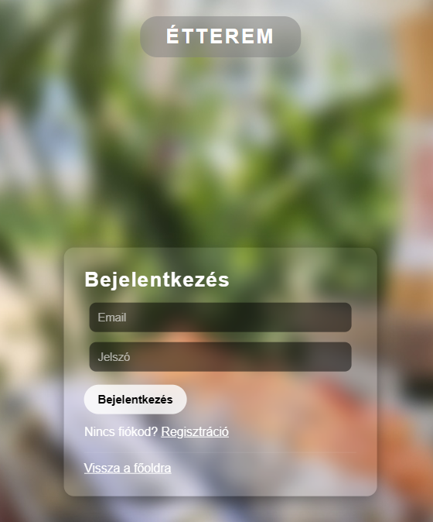
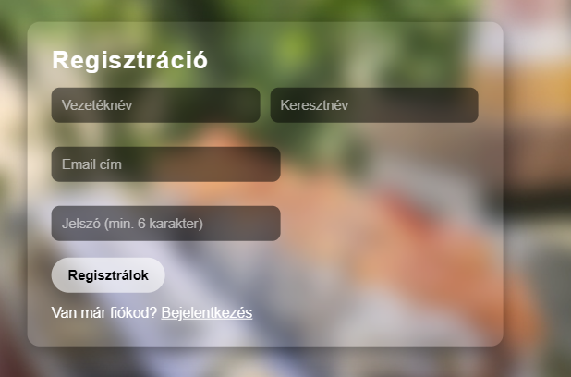
Autentikáció - GUI

Slide 8
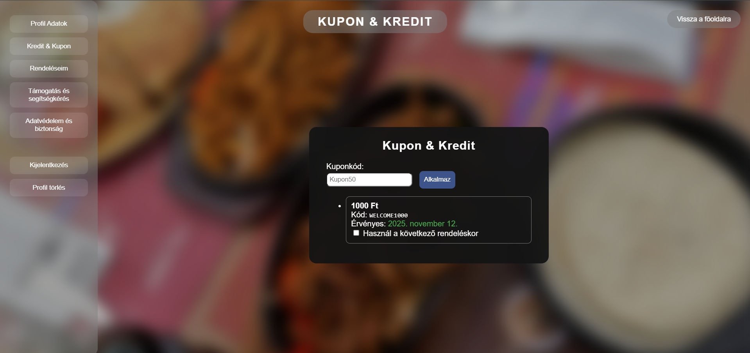
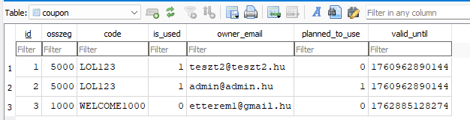
Felhasználói beállítások
Profil adatok
Kupon & Kreditek
Rendeléseim
Támogatás és segítségkérés
Adatvédelem és biztonság
Kijelentkezés
Fiók törlése

Slide 9
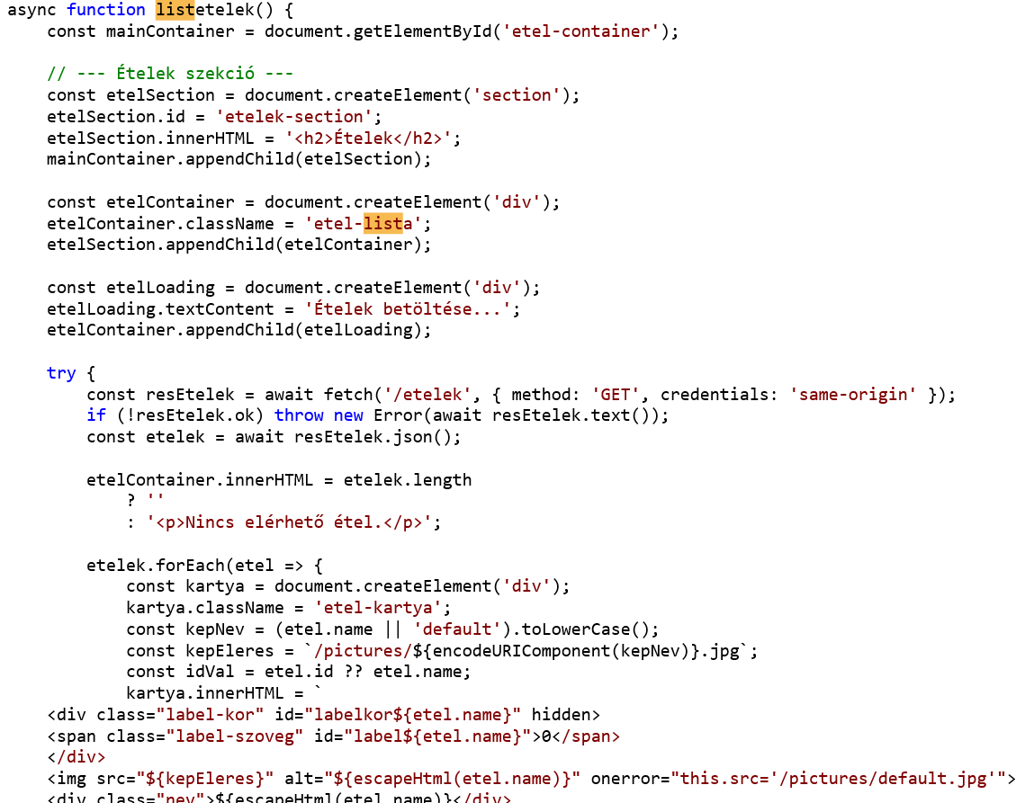
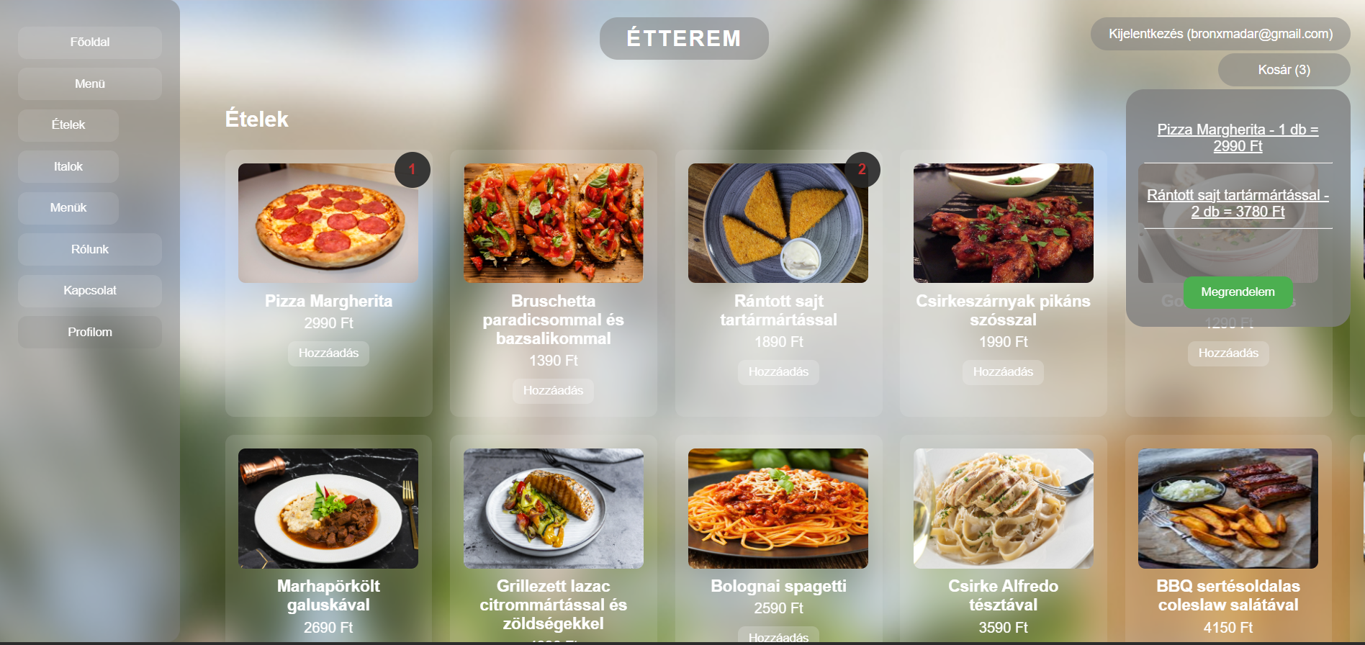
Étel kiválasztása

Slide 10
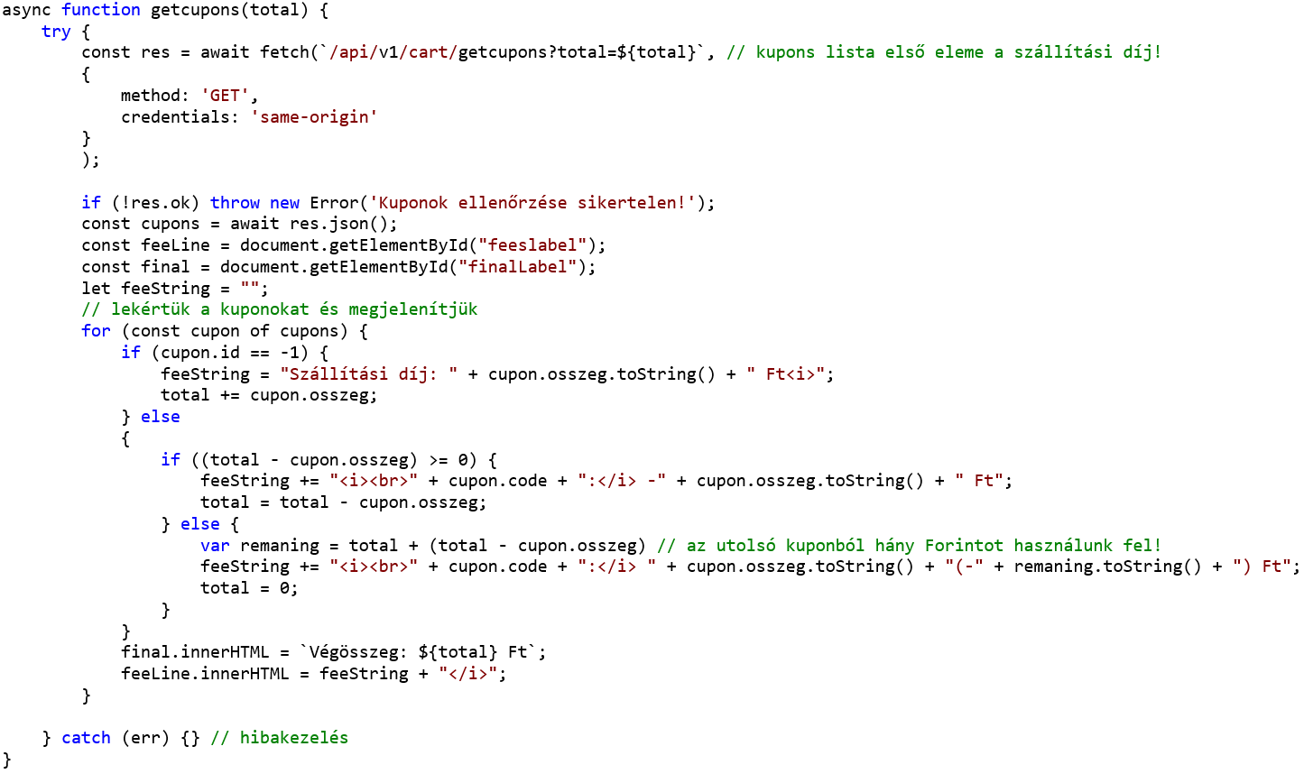
Kosár és Rendelés
A kosár tartalma felhasználónként elkülönítve tárolódik az adatbázisban.
A backend: - kiszámolja az összárat, - alkalmazza a kiválasztott kuponokat - hozzáadja a szállítási díjat - adatok megadása után a rendelés gomb megjelenik
A leadott rendelés után: a kuponok felhasználtnak jelölődnek és kosár automatikusan kiürül.
A felhasználó megtekintheti a korábbi rendeléseit a /myorders végponton.
getcoupons aszinkron fgv. kódrészlet

Slide 11
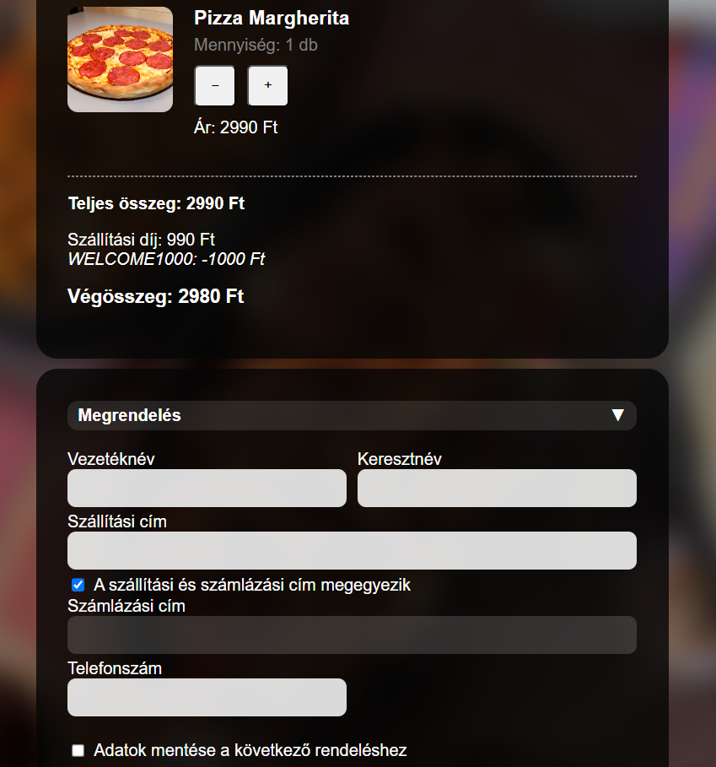
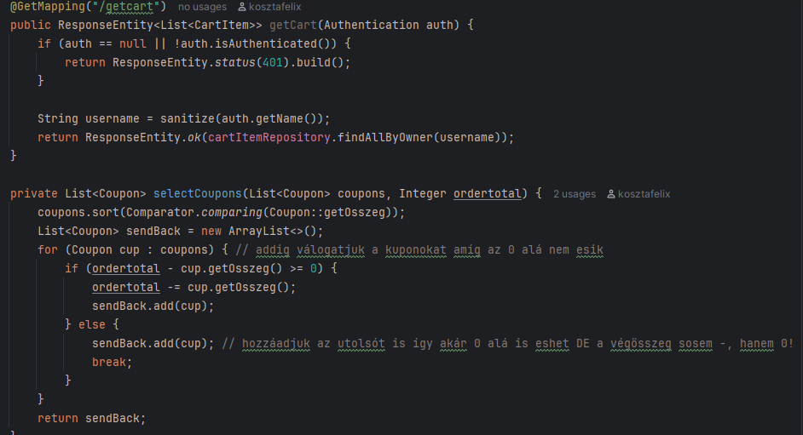
Kosár

Slide 12
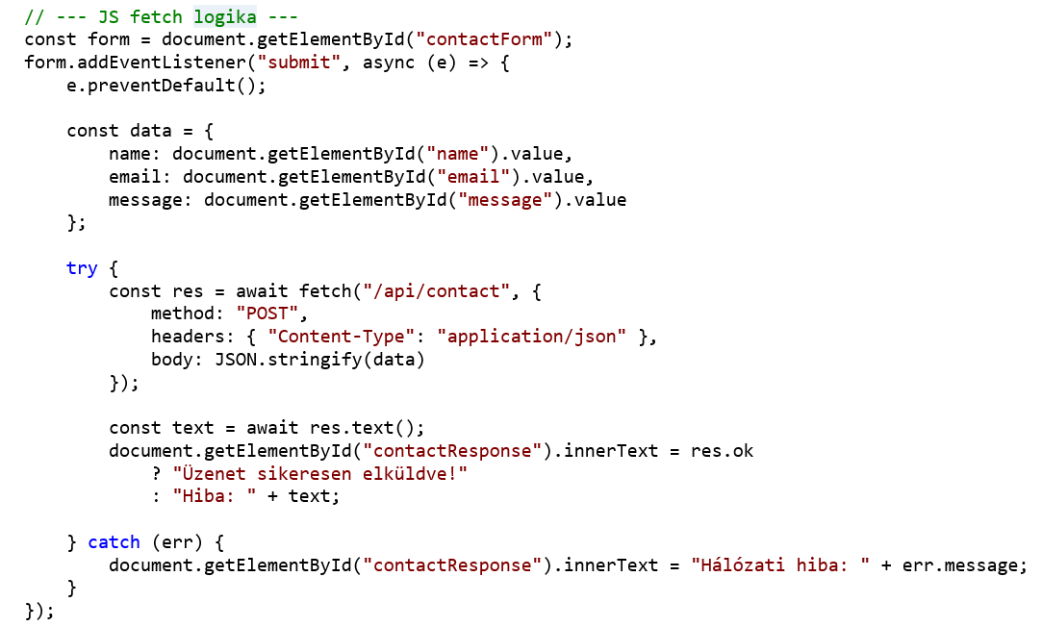
Kapcsolat
A felhasználók űrlapon keresztül küldhetnek üzenetet a weboldalról.
Az űrlap JavaScript segítségével POST kérést küld a /api/contact végpontra.
A backend oldalon a ContactController feldolgozza az adatokat: - Mentésre kerül egy SupportMSG objektum az adatbázisba (név, e-mail, üzenet, időpont).
Sikeres mentés után a kliens „Üzenet sikeresen elküldve!” visszajelzést kap.
POST kérés küldése

Slide 13
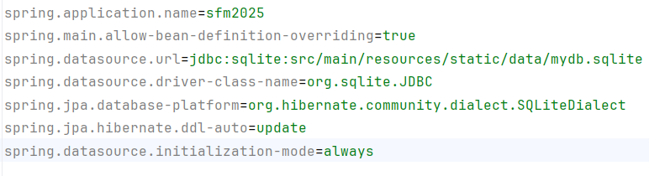
Perzisztencia és Adatbázis
Az alkalmazás SQLite adatbázist használ, a kapcsolatot az application.properties konfigurálja.
Az adatperzisztenciát a Spring Data JPA kezeli.
Az entitások automatikusan táblákká alakulnak.
A spring.jpa.hibernate.ddl-auto=update beállításnak köszönhetően az adatbázis automatikusan frissül az entitások alapján.
application.properties kódrészlet

Slide 14
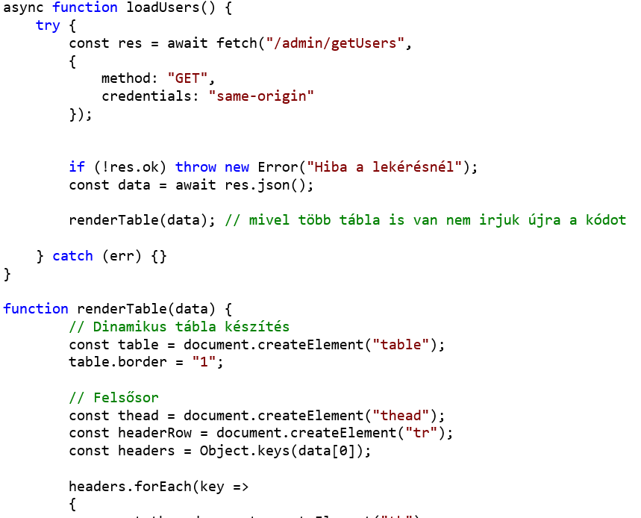
Admin felület
Célja a felhasználók és statisztikák kezelése webs felületen keresztül.
A felület két fő menüpontból áll: 👥 Felhasználók menedzsmentje 📊 Statisztika (későbbi fejlesztés)
A felhasználók listáját a /admin/getUsers végpont szolgáltatja JSON formátumban.
A kliens oldalon JavaScript segítségével történik az adatok lekérése (fetch) és dinamikus táblázatban való megjelenítése.

Slide 15
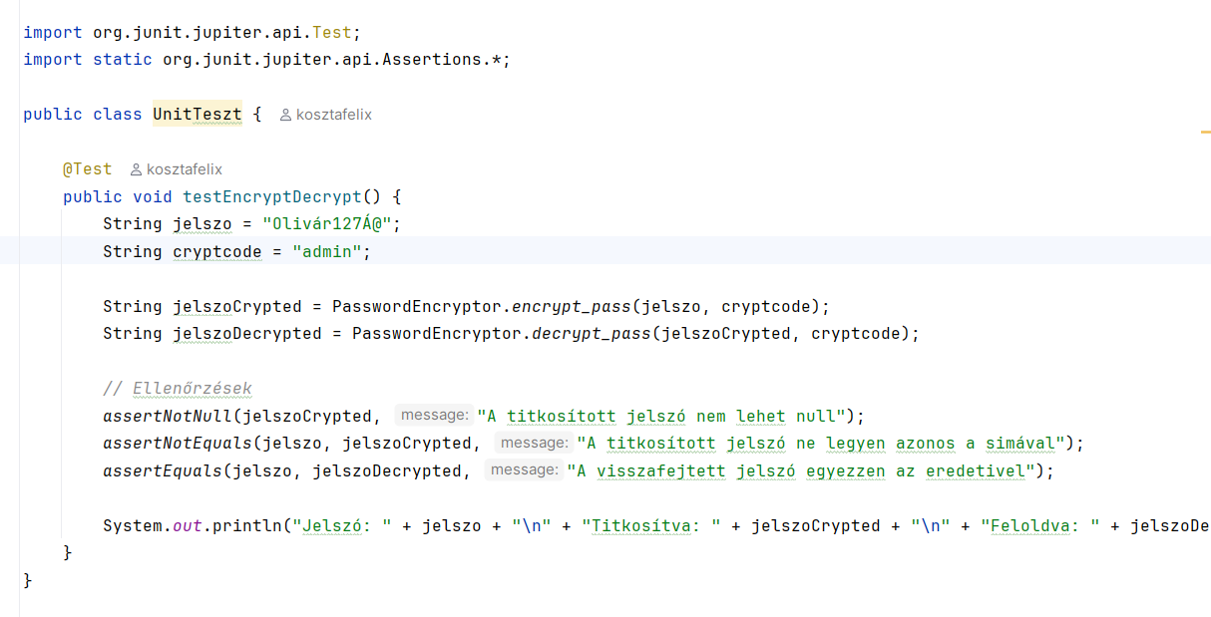
Unit tesztek
A projektben JUnit 5 keretrendszert használunk az egységtesztekhez.
Példa teszt: - A jelszó titkosítási és visszafejtési folyamat helyes működésének ellenőrzése.
Főbb ellenőrzések: - A titkosított jelszó nem lehet null. - A titkosított jelszó különbözik az eredetitől. - A visszafejtett jelszó egyezik az eredetivel.
A sikeres teszt futtatás garantálja, hogy az alkalmazás biztonságos jelszókezelést valósít meg.
További teszteket folyamatban vannak.

Slide 16
Mit tervezünk még?
Eladói felület, ahol drag&drop képfeltöltéssel új ételeket lehet hozzáadni éttermi szolgáltatónként a kínálathoz.
Illetve folyamatban van az adminisztrációs és eladói felület webes felületen történő menedzsmentelése.
Adatvédelem és süti kezelést
Leírásokat az ételhez, például allergének feltüntetésére kialakított lehetőségek
Akciózást

Slide 17
Köszönöm a figyelmet!

